Slide 1
温故知新
夏朝
(约前2070年——约前1600年）
(约前1600年——前1046年）
商朝
(前1046年——前771年）
西周
春秋时期
公元前770—前476年
周朝
东周
战国时期
公元前476年—前221年

Slide 2
“东周”分为____、____两个时期
春秋
战国
公元前
770年
公元前
221年
公元
公
元
前
4
7
6
年
公
元
前
4
7
5
年
因孔子编年史《春秋》而得名
因刘向《战国策》及连年战乱而得名

Slide 3
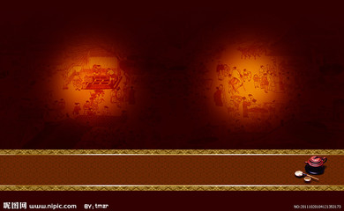
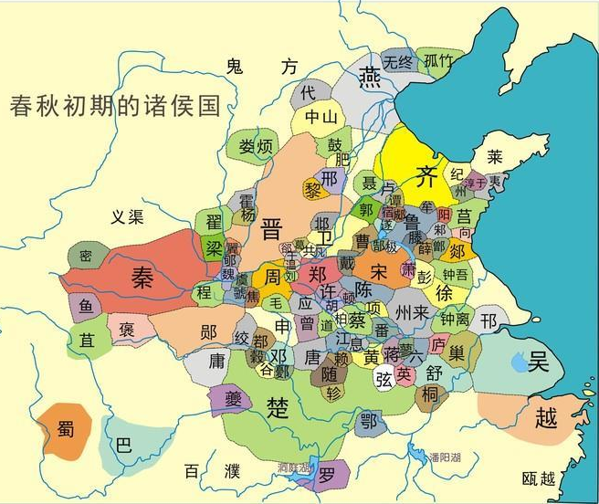
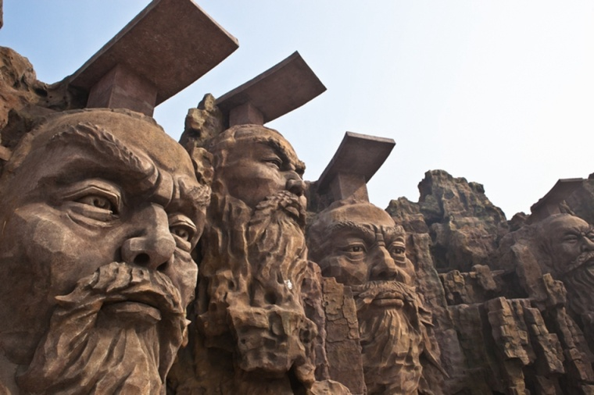
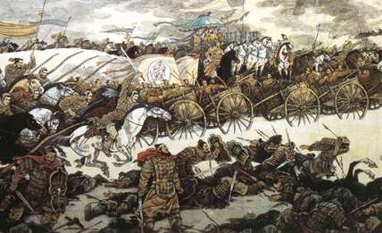
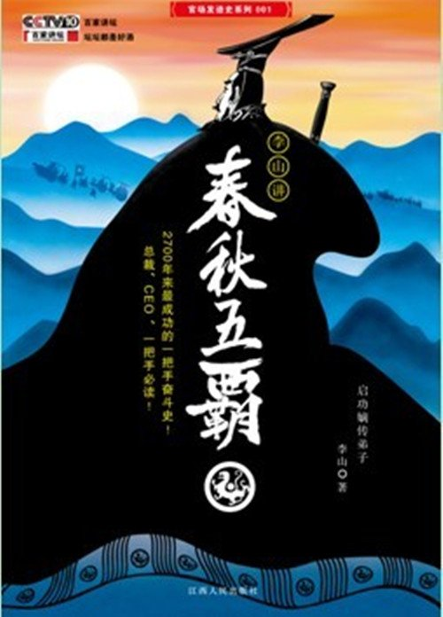
第二单元 夏商周时期：早期国家的产生与社会变革
第6课 动荡的春秋时期

Slide 4
学习目标
1.了解春秋时期的经济发展情况。（重点）
2.王室衰微的原因。（重点）
3.诸侯争霸有何影响？（难点）

Slide 5
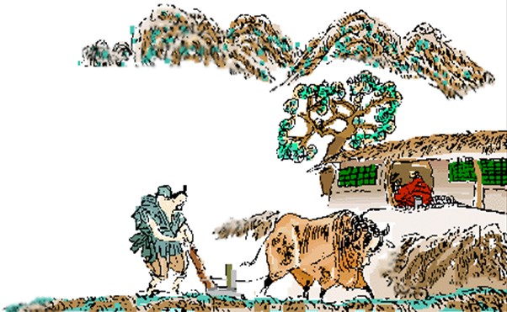
铁制农具和牛耕的使用是春秋时期农业生产力水平提高的重要标志。

Slide 6

一、春秋时期的经济发展
1.农业：
铁制农具和牛耕
2.手工业：
青铜业、冶铁业、纺织业、
煮盐业和漆器制作
3.商业：
商品交换市场、更多地使用金属货币

Slide 7
二、王室衰微
思考：西周初年是如何巩固统治的？
为稳定政局,扩大统治范围，西周实行了分封制

Slide 8
思考：春秋时期的各地经济的发展对当时的社会产生了怎样的影响呢？
各地的经济得到发展，实力得到增强。
各诸侯国
各诸侯国实力得到增强
各诸侯国实力不断增强，对当时的周王室来说，是好事还是坏事呢？

Slide 9
周王室衰微的表现：
１.周王室的统治势力大减。
２.天子无力控制诸侯，诸侯不再听从王命。
３.诸侯不再定期向天子纳贡。

Slide 10
三、诸侯争霸
原因：天子无力控制诸侯，诸侯不再听从王命。政令征伐自诸侯出。
目的：竞相称霸，操控政治局面，取代周天子的地位。

Slide 11

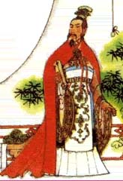
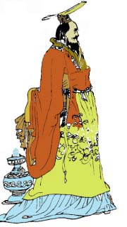
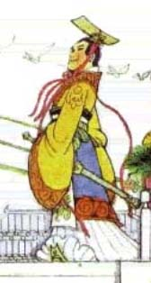

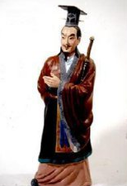
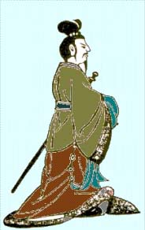
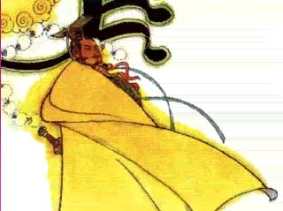
诸侯争霸
越王勾践
齐桓公
齐桓公
楚庄王
秦
穆
公
晋文公
吴王阖闾

Slide 12
燕
河
齐桓公
晋文公
水
齐
水
卫
济
晋
鲁
秦穆公
秦
周
渭
水
宋
汉
宋襄公
吴王阖闾
水
淮
水
楚庄王
水
吴
楚
江
越王勾践
越

Slide 13

春秋霸主之齐桓公
原因：
齐桓公即位后，任用管仲为相。
内容：
改革内政、发展生产、训练军队
“尊天子、攘四夷”的旗号，号令诸侯
结果：
前651年成为春秋时期第一个霸主。

Slide 14
春秋霸主之晋文公
公元前632年，晋楚军队在城濮进行决战，楚军战败。周襄王二十年（前632年），文公在践土筑坛，邀宋、齐、鲁、郑、陈、蔡、邾（Zhū)、吕等国会盟，周襄王派王子虎参加，封晋文公为“侯伯”，成为公认的霸主。其霸业的显赫超过了齐桓公。

Slide 15

动
脑
筋
想一想，春秋时期，齐国和晋国能够迅速强大的共同原因是什么？
变法、改革

Slide 16
春秋霸主之楚庄王
晋文公死后，晋国和楚国继续争夺中原的霸权。
公元前597年,楚晋军队在邲（bì）（今河南荥（xíng)阳东北）进行决战,晋军大败。各诸侯纷纷归附楚国。
楚庄王终于一鸣惊人，成为新的中原霸主。

Slide 17
小故事 一鸣惊人
楚庄王于公元前614年继位。登位三年，不发号令，终日郊游围猎，沉迷于酒色，并下命:“有敢谏者，死无赦！”大夫伍举冒死进谏，喝得正痛快的楚庄王很不高兴。伍举请他猜谜语“有一只鸟停在宫殿内，三年不飞不鸣，这是什么鸟啊？”庄王答：“三年不飞，飞将冲天；三年不鸣，鸣将惊人！” 于是，庄王罢淫乐，亲理朝政，并让伍举担任要职。这就是“一鸣惊人”的来历。

Slide 18
春秋霸主之秦穆公
秦穆公非常重视人才，其任内获得了百里奚、蹇（jiǎn)叔、丕(pī)豹、公孙支等贤臣的辅佐，曾协助晋文公回到晋国夺取君位。周襄王时出兵攻打蜀国和其他位于函谷关以西的国家，开地千里，因而周襄王任命他为西方诸侯之伯，遂称霸西戎。

Slide 19
春秋霸主之吴越争霸
春秋末，江南的吴国和越国也加入了争霸战争。
吴王阖（hé)闾(lǘ)任用楚人伍子胥(xū)和齐人孙武为将，一举攻破楚国都城郢（yǐng)。

Slide 20
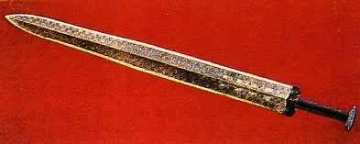
吴王夫差时，吴国打败越国。越王勾践向吴王称臣。
越王勾践剑

Slide 21
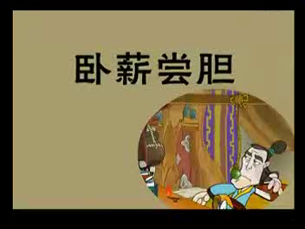

Slide 22
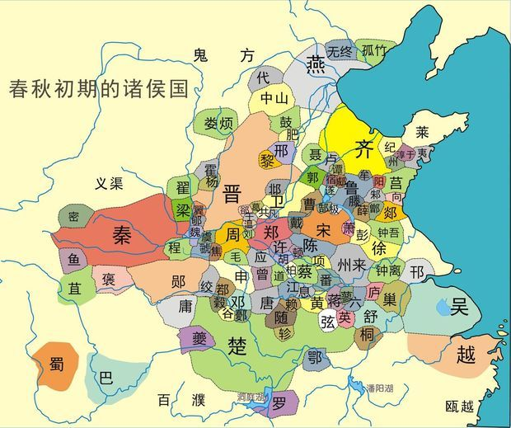
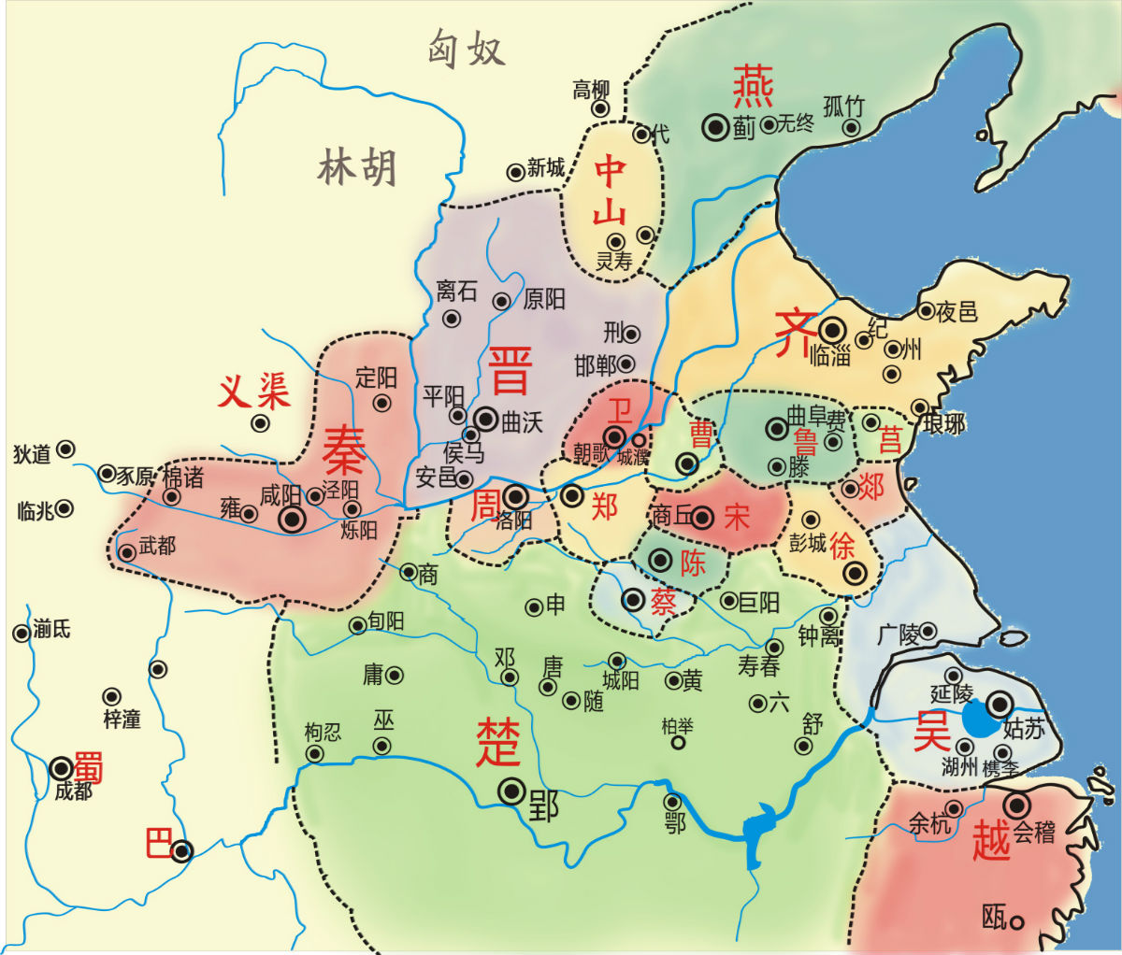
孟子曾说过：“春秋无义战”，对这句话，你怎样看？(春秋时期诸侯争霸有何利弊？)
春秋初期形势图
春秋后期形势图

Slide 23
1.在春秋争霸过程中，有的诸侯国被灭掉，一些强大的诸侯国的疆域不断扩展，促进局部统一。
2.华夏族和周边各部落的联系、交往、融合加强了，促进了大规模的民族交融。
3.争霸战争给社会和人民带来深重的灾难。

Slide 24
本课小结
1.东周分为 和 两个时期。
2.春秋时期的主要霸主_________、
_______、_________、__________、
_____________________________等。
春秋
战国
齐桓公
晋文公
楚庄王
秦穆公
吴王阖闾、越王勾践

Slide 25
课堂练习
1．对诸侯争霸影响的说法，不正确的一项是（ ）
A．促进了民族融合
B．给人民带来了灾难
C．加剧了民族分裂的趋势
D．加快了统一的步伐
C

Slide 26
课堂练习
2．下列历史人物中，不是春秋时期的是（ ）
A．齐桓公
B．晋文公
C．楚庄王
D．秦王嬴政
D

Slide 27
课堂练习
3．“他对内整顿朝政，对外‘尊王攘夷’，终于九合诸侯，一匡天下，成就了春秋五霸之首”的是春秋霸主中的( )
A．周武王 B．齐桓公 C．晋文公 D．秦王嬴政
B

Slide 28
课堂练习
4．决定晋文公成为中原霸主的战役是（ ）
A．城濮之战
B．桂陵之战
C．马陵之战
D．长平之战
A

Slide 29
课堂练习
5．齐桓公任用谁来改革内政和军制（ ）
A.伊尹 B.管仲
C.姜尚 D.伍子胥
B

Slide 30
课堂练习
6.春秋时期，农业生产有了很大的发展，主要原因不包括（ ）
A．铁农具的应用
B．牛耕的推广
C．水利工程的修建
D．金属货币的流通
c

Slide 31
课堂练习
7．据记载，春秋时期鲁国向周天子朝贡7次，其中鲁国国君亲自去的只有3次。同时鲁国却朝齐11次，朝晋20次。这说明（ ）
A．鲁国定期向周天子纳贡
B．鲁国国君很傲慢
C．诸侯之间来往十分密切
D．周王室地位衰落
D

Slide 32
课堂练习
8.对春秋时期的争霸战争所造成的社会后果叙述正确的是（ ）
①战争给社会造成了巨大灾难 ②战后出现了一些较大的诸侯国 ③中原各族与周边少数民族出现大规模民族交融 ④周天子坐收渔利，权力渐大
A．①②③ B．②③④
C．①②④ D．①③④
A

Slide 33
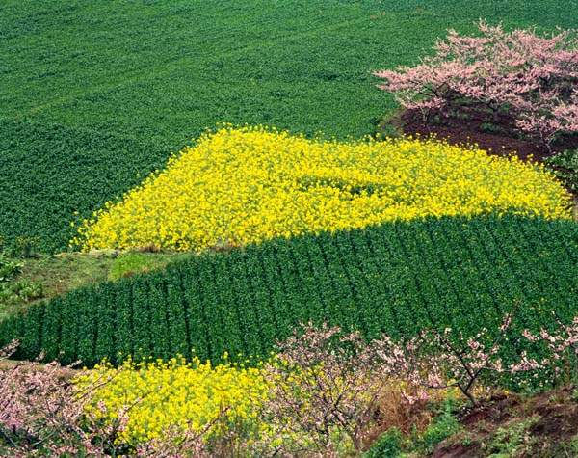
祝同学们学习进步！

